Slide 1

Procesamiento de Imágenes
Domingo Mery
Departmento de Ciencia de la Computación
Escuela de Ingeniería
Universidad Católica de Chile
Impulso en 1D y en 2D
[ Capítulo 4 ]

Slide 2
[ La función impulso ]
y
0
x

Slide 3
[ La función impulso ]
Conocida también como la función de Dirac delta:

Slide 4
[ La función impulso ]
Conocida también como la función de Dirac delta:
La función de Dirac está indefinida para x=0.

Slide 5
[ La función impulso ]
Puede ser modelada como
1/a
x
-a/2 a/2

Slide 6
[ La función impulso ]
0
x

Slide 7
[ La función impulso ]
x
0

Slide 8
[ La función impulso ]
x
0

Slide 9
[ La función impulso ]
Demostración:
El valor absoluto de a hay que usarlo porque la integral de la función de Dirac es siempre positiva, independiente si a es negativo o positivo.

Slide 10
[ La función impulso ]
g(t)
y(t) = ???

Slide 11
[ La función impulso ]
g(t)
y(t) = ???

Slide 12
[ La función impulso ]
g(t)
y(t) = ???

Slide 13
[ La función impulso ]
g(t)
y(t) = ???

Slide 14
[ La función impulso ]
g(t)
y(t) = ???

Slide 15
[ La función impulso ]
g(t)
g(t)

Slide 16
f(t)
Muestreo
t
s(t)
T
t
f(t)s(t)
t

Slide 17
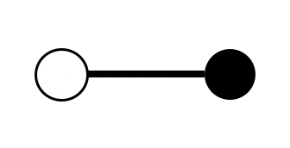
Transformada de Fourier de un Tren de Impulsos
s(t)
S(w)
T
t
w
1/T

Slide 18
[ La función impulso en 2D ]

Slide 19


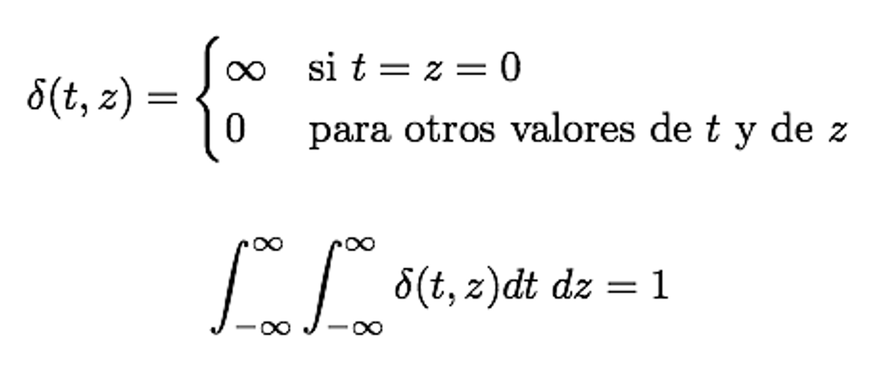
[ La función impulso en 2D ]
z
t

Slide 20
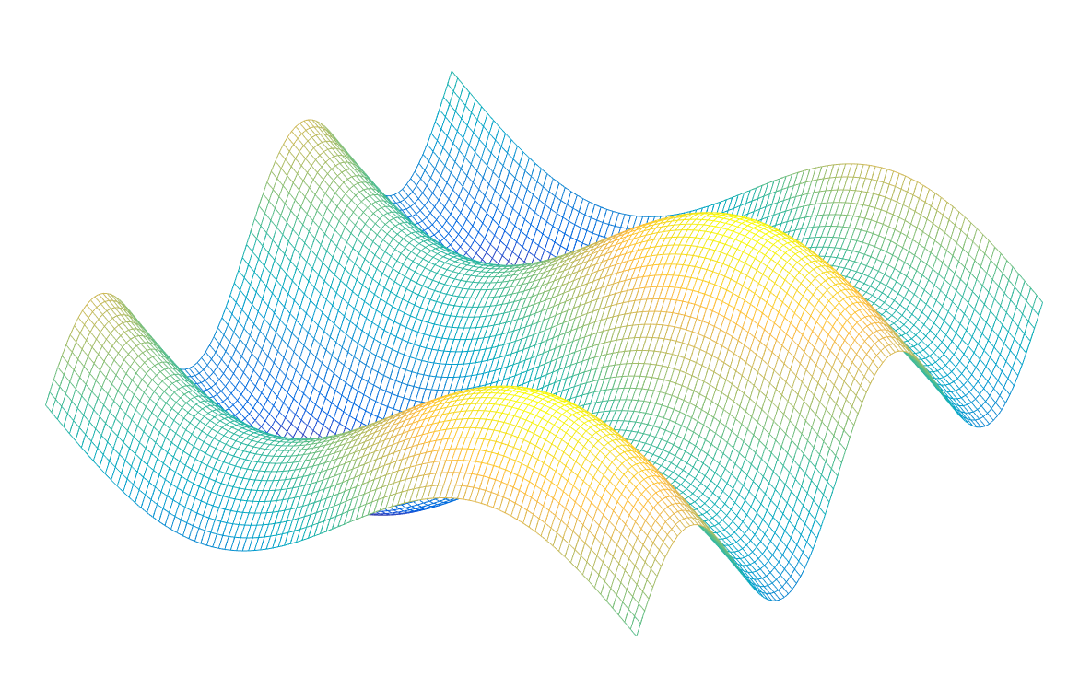
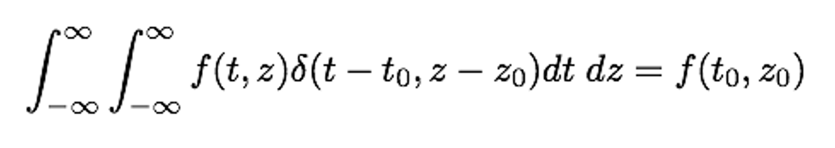
[ La función impulso en 2D ]
z
t

Slide 21
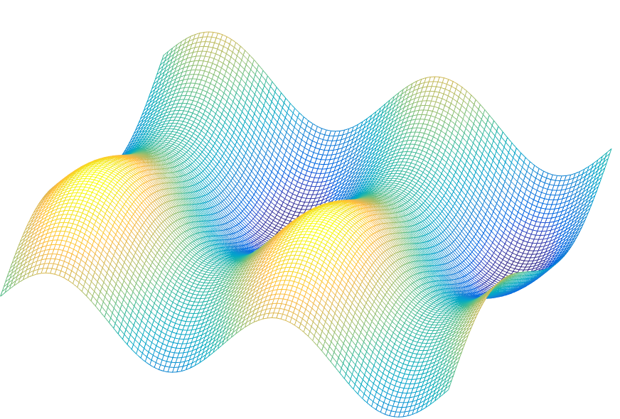
[ Muestreo en 2D ]

Slide 22
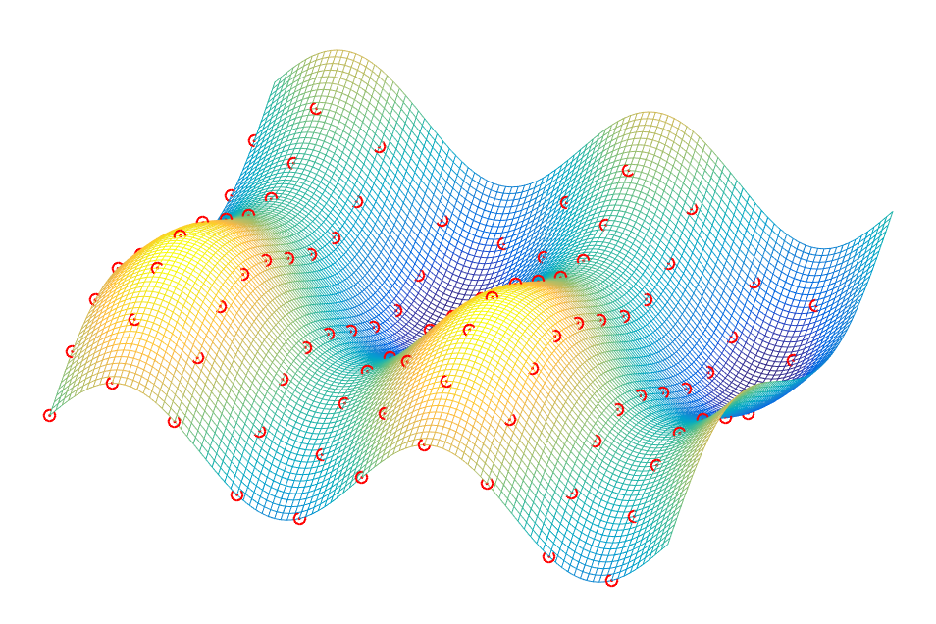
[ Muestreo en 2D ]

Slide 23
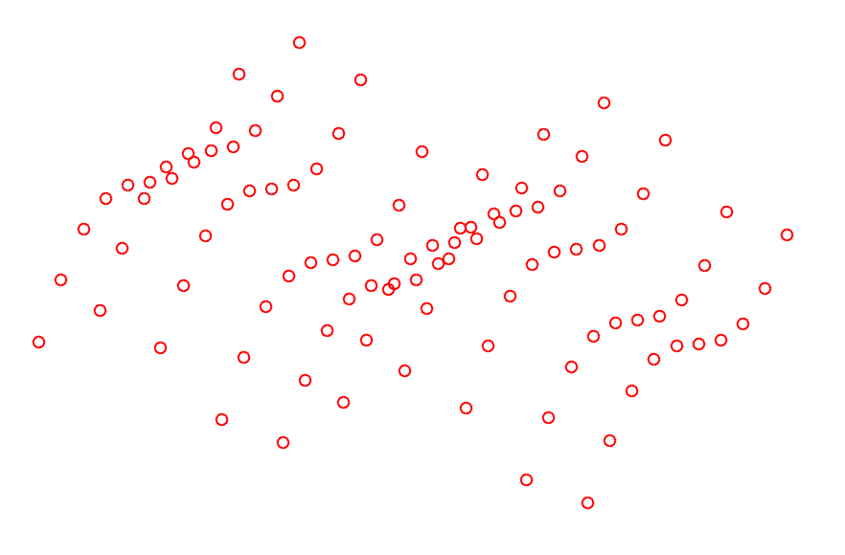
[ Muestreo en 2D ]

Slide 24
[ Transformada de un tren de impulsos en 2D ]
Dominio del espacio:
z
t

Slide 25
[ Transformada de un tren de impulsos en 2D ]
Dominio de la frecuencia:
v
u

